Slide 1





Қош келдіңіздер!

Slide 2
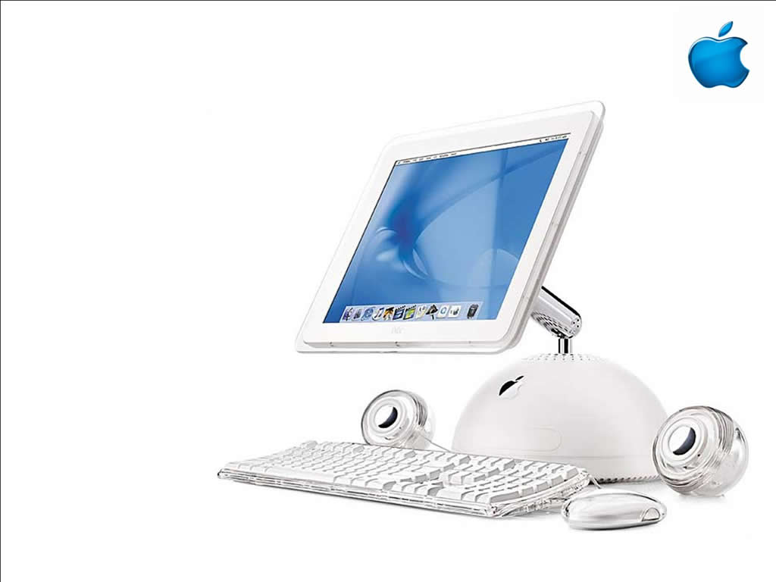
Үй тапсырмасына шолу
1. WordPad қолданбасын қалай іске қосамыз?
2.Сызғыштың көмегімен не істеуге болады?
3. К батырмасы мәтінді ........ етеді.
4. Мәтіннің ерекшеленген бөлігін қалай жылжытуға болады?

Slide 3


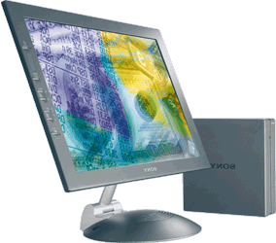
Блокнот және Калькулятор

Slide 4



Блокнот
Блокнот – мәтінмен жұмыс жасауға арналған ең қарапайым программа.
Оның ерекшелігі – онда әріпті немесе абзацты пішімдеу мүмкіндігі қарастырылмаған.
Блокноттың қызметі - мәтінді мәтіндік пішімде сақтау. Осының арқасында блокнотта сақталған файл дискіде ең аз орын алады. Блокноттың басқа мәтіндік редакторлардан артықшылығы - ол өте жылдам жүктеледі.

Slide 5
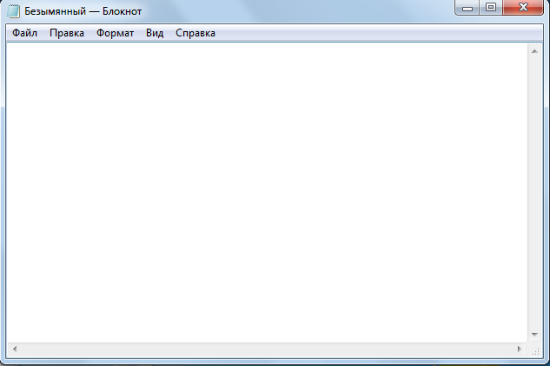
Блокнот терезесімен танысу
Тақырып жолы
Терезе жағдайын басқарушы батырмалар
Меню жолы
Жұмыс алаңы

Slide 6

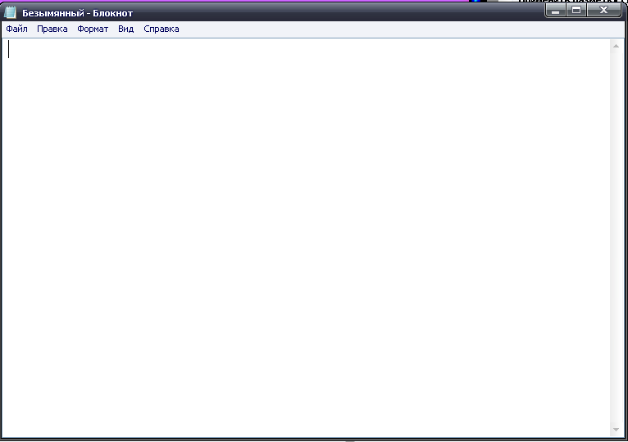
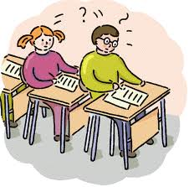
Блокнотты ашу
Бастау / Пуск
Барлық бағдарламалар/ Все программы
Әмбебап / Стандартные
Блокнот

Slide 7

Калькулятор
Калькулятор стандарттық программа – сандық ақпаратты өңдеуге арналған қосымшалардың бірі.
Калькулятор программасы бірнеше режимде жұмыс істей алады.
Жеңіл, оңай есептеулерді қарапайым режимде жүргізуге болады.
Сандық мәндерді Num Lock пернесін басып, цифрлық қосымша пернетақтадан енгізген ыңғайлы.

Slide 8
Калькуляторды ашу
Бастау / Пуск
Барлық бағдарламалар/ Все программы
Әмбебап / Стандартные
Калькулятор

Slide 9

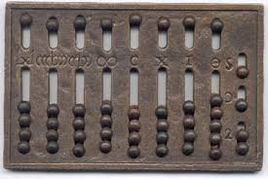
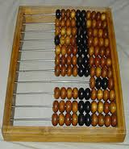
Тарихи деректерден…
Абак
Есепшот

Slide 10
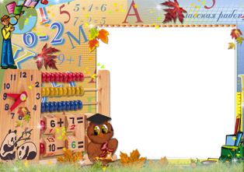
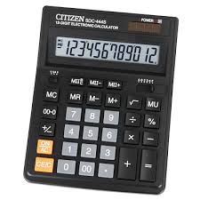
Қазіргі калькуляторлар

Slide 11

(1ұпай)
1) 100-67=
2) (30•5)-6=
3) (456+76)-(76+3)=
4) 6•(45+5-21)+9=
5) 76-9•(5-2)=
6) 207+65-(54+32)•2=
1-Тәжірибелік жұмыс

Slide 12
7) (300+200)-(54+3)=
8) 66:3+11=
9) 80:2+4•(34+12)-1=
10) 100+58-(34+5•2):2=
11) 45:5+15-6•3=
12) 670+300-2•4+(56-2)=
13) 45•5+15-6•3=222
14) 670-300-2•4+(56-2)=
15) 80•2+4•(34+12)-1=
16) 100-58-(30+5•2)•2=

Slide 13
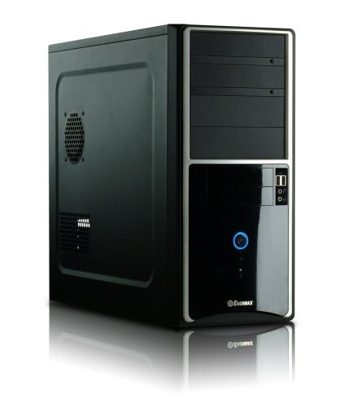

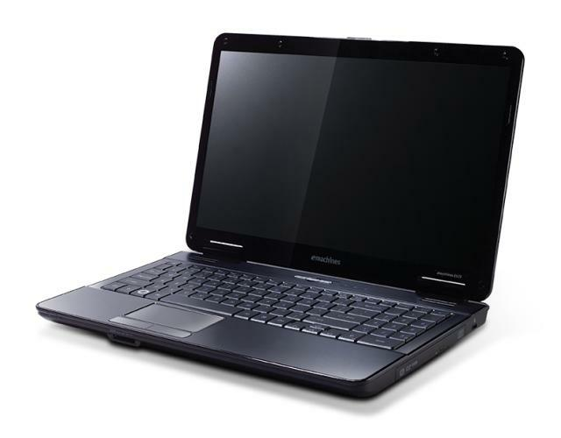
2-Тәжірибелік жұмыс
Атабекте 500 теңге бар. Атабек дукеннен 200 теңгеге кітап, 10 теңгеге қалам, 5 теңгеге қағаз, 15 теңгесіне дәптер, 30 теңгесіне сызғыш сатып алды. Атабекте қанша теңге қалды ? (3ұпай)
500-(200+10+5+15+30)=

Slide 14
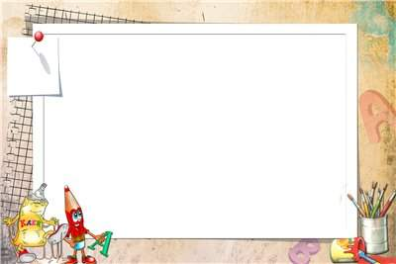
3-Тәжірибелік жұмыс
Ботаның салмағы – 35 кг, ал қаздың салмағы 7 есе кем. Қаздың салмағы қанша?
Қоймаға 567 кг сиыр еті, сиыр етінен 127 кг артық қой еті және қой етінен 3 есе артық жылқы еті жеткізілді. Қоймаға қанша килограмм жылқы еті әкелінді?
(5 ұпай)

Slide 15



Сергіту сәті

Slide 16

Қорытындылау кезеңі
1.Мәтінмен жұмыс жасауға арналған ең қарапайым құрал?
А) Word B) Блокнот С) Калькулятор
2.Сандық ақпаратты өңдеуге арналған қосымшалардың бірі?
А) Word B) Блокнот С) Калькулятор
3.Жеңіл, оңай есептеулерді қай режимде жүргізуге болады?
А) қарапайым B) инженерлік С) жалпы
4.Цифрлық қосымшаны қай перненің көмегімен енгіземіз?
А) Word B) Num Lock С) Delete
5.Блокноттың басқа мәтіндік редакторлардан артықшылығы?
А) жылдам жүктеледі B) жылдам есептеледі С) өте баяу жүктеледі
6.Қай редакторда әріпті және абзацты пішімдеу қарастырылмаған?
А) Word B) Блокнот С) Word Pad

Slide 17
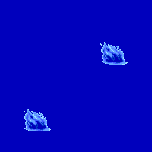

Кілті
В
С
А
В
А
В
6-7 дұрыс болса - «5»
5-4 дұрыс болса - «4»
3 және одан аз болса -«3»

Slide 18

Үй тапсырмасы
§27. Блокнот және Калькулятор, бақылау сұрақтарына дайындалып келу.

Slide 19



Сабақ аяқталды.
Сау болыңыздар!!!
Тыңдағандарыңызға рахмет.

